Slide 1
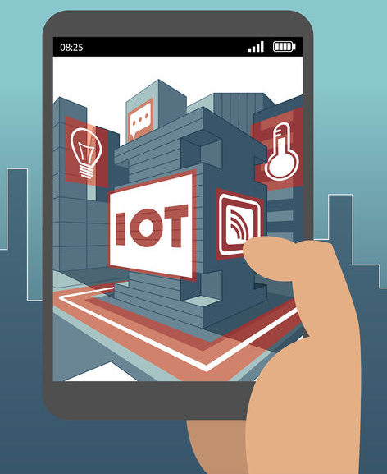
Desarrollo de Aplicaciones Multiplataforma para IoT con Realidad Aumentada [RA] en la Monitorización de Dispositivos Inteligentes.
Presentado por:
William Alexander Avilés Del Cid
Fernando Aldair Durán Amaya
Gabriela María Flores Noguera
Harold Albeiro Quintanilla Rodríguez
Eduardo Josué Ortiz Orellana

Slide 2
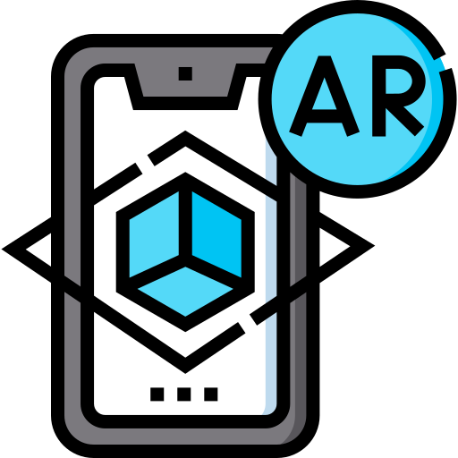
¿Qué es Realidad Aumentada [RA]?
Tecnología que superpone información digital, como imágenes, texto o sonido, sobre nuestra percepción del mundo real

Slide 3
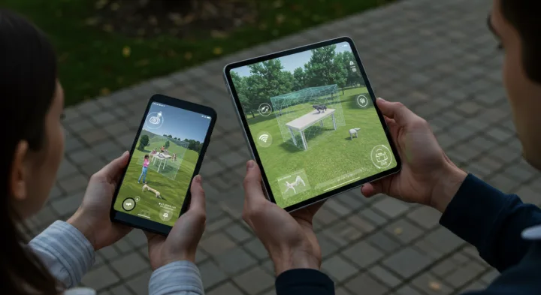
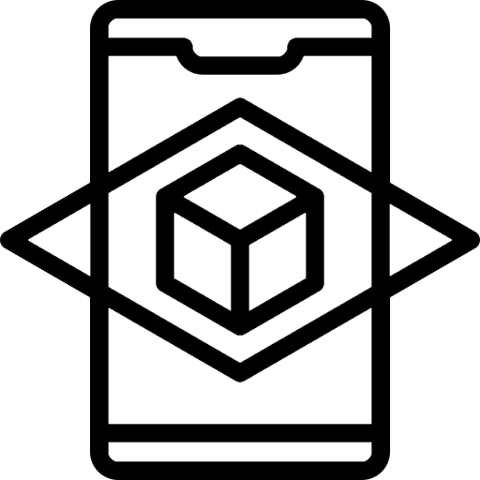
Implementación en dispositivos móviles
La combinación de software especializado y sensores de hardware (cámara, GPS, acelerómetro, giroscopio) constituye la base técnica de la Realidad Aumentada

Slide 4
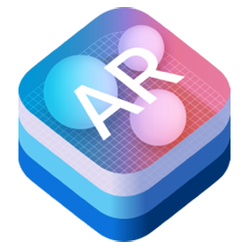







Frameworks multiplataforma para RA
ARKit
Nativo de iOS / Apple
Precisión y fluidez
ARCore
Nativo de Android
Ecosistema Google masivo
Vuforia
Multiplataforma (Unity)
Líder en reconocimiento 2D/3D
Enfoque industrial y empresarial
WebXR
Directo en navegador web
Multiplataforma
WebXR Device API

Slide 5



Implementación en React Native, y Flutter
Entorno | ViroReact | React Native + ARKit | Flutter
Plataforma
Plugin / Librería | @reactvision/react-viro | react-native-arkit | ar_flutter_plugin
Instalacion | npm install --save @viro-community/react-viro | npm install react-native-arkit --save | flutter pub add ar_flutter_plugin

Slide 6
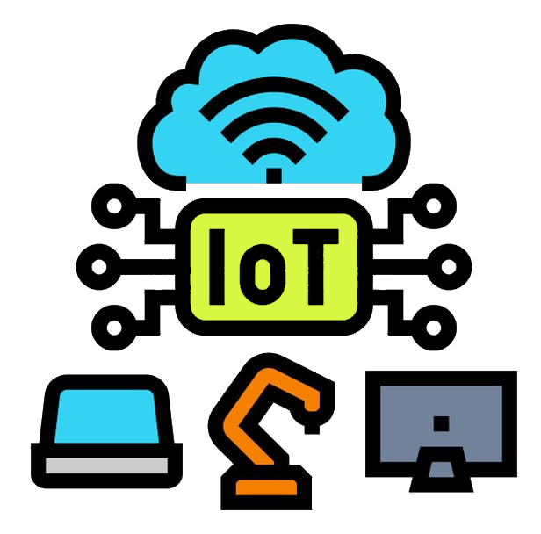
Internet de las Cosas [ IoT ]
Red colectiva de dispositivos equipados con sensores, software y tecnologías que facilita la comunicación entre ellos y la nube

Slide 7
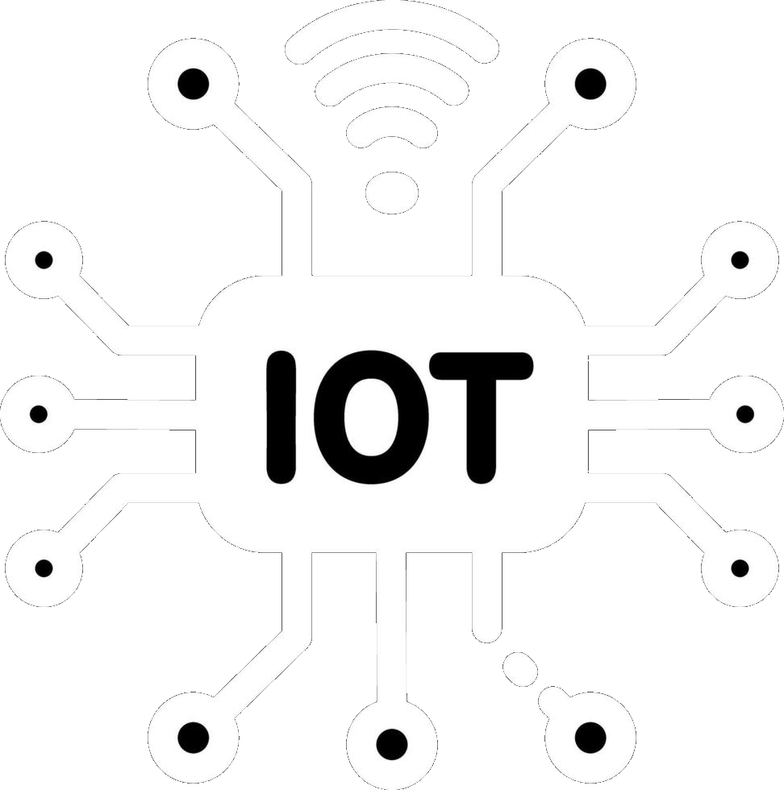
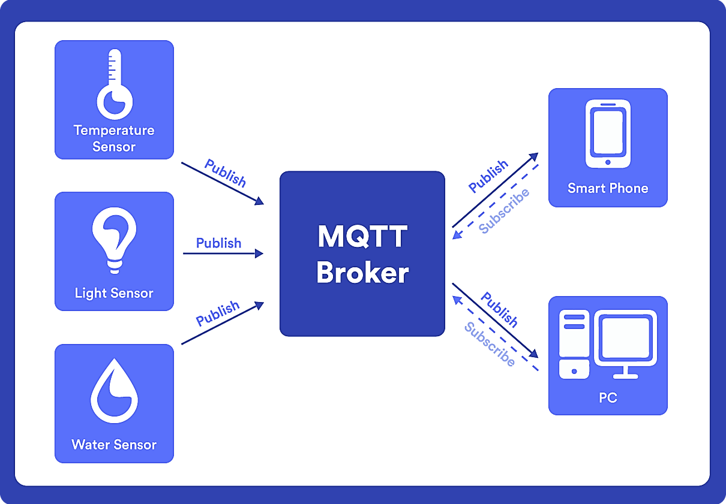
Protocolos de comunicación IoT
MQTT
Diseñado como un sistema de mensajería de publicación/suscripción, es un protocolo extremadamente ligero e ideal para conectar dispositivos remotos y con un ancho de banda de red limitado

Slide 8
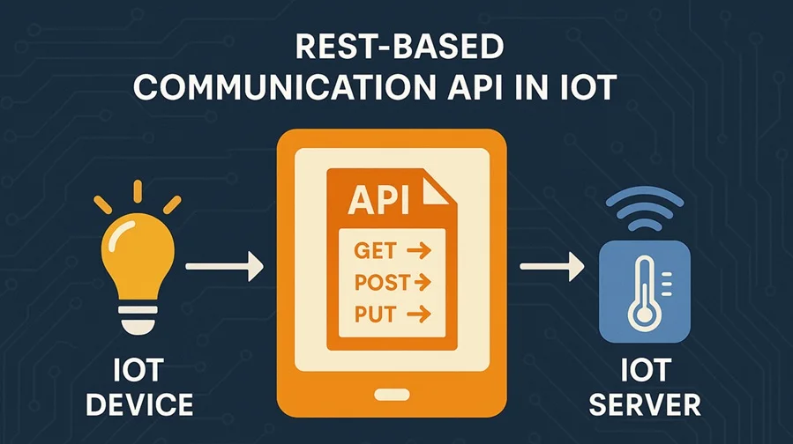
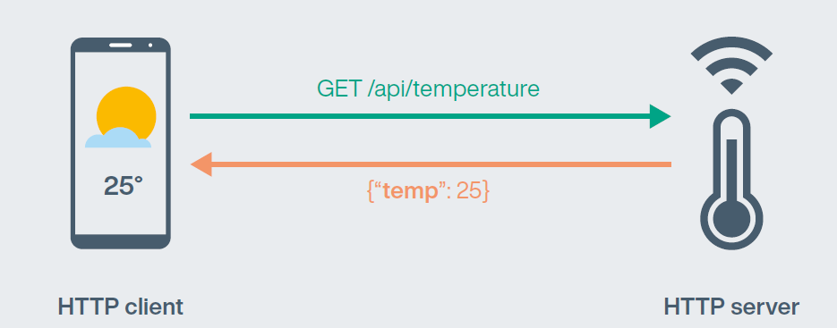
Protocolos de comunicación IoT
HTTP Rest
Utiliza el protocolo HTTP y principios RESTful para conectar dispositivos, sensores y actuadores con servidores o la nube, enviando datos estructurados. Conocido por su facilidad de implementación y compatibilidad, siendo ideal para enviar datos por lotes.

Slide 9
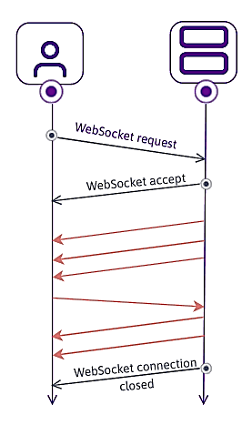
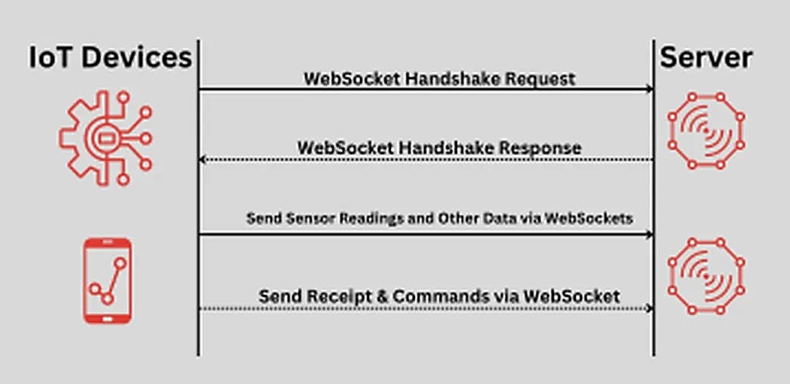
Protocolos de comunicación IoT
WebSockets
Un WebSocket es una conexión persistente entre un cliente y un servidor permitiendo la comunicación bidireccional entre ambas partes mediante una conexión TCP. Esto significa que cliente y servidor pueden comunicarse en cualquier momento.

Slide 10
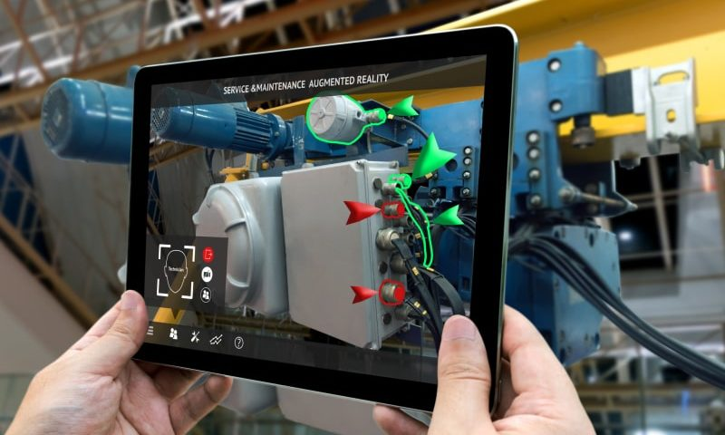
Integración de AR con IoT
Esta integración combina la capacidad de visualizar datos digitales en el mundo real (AR) con la recopilación de información en tiempo real de sensores y dispositivos conectados (IoT)

Slide 11

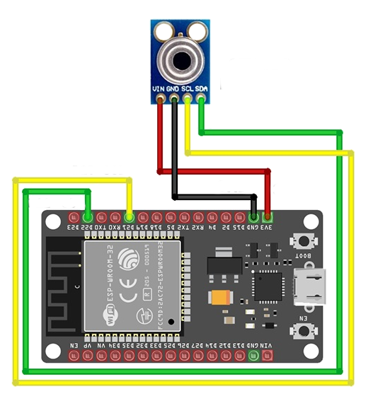
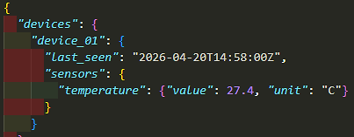

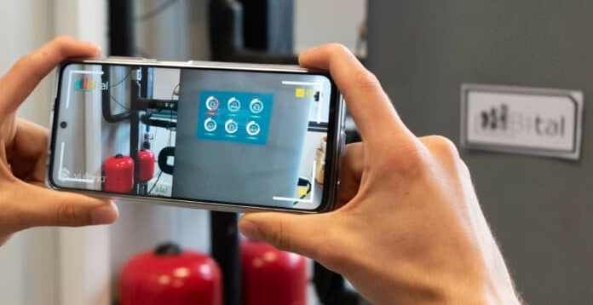
Comunicación de una app AR con un servidor IoT para obtener datos, empleando Firebase
HTTP REST
WebSockets

